Slide 1
ЗЕЛЕНАЯ АПТЕКА
Воспитатель: Салмова Светлана Александровна
ГБОУ Школа 1356
дошкольное отделение №2

Slide 2
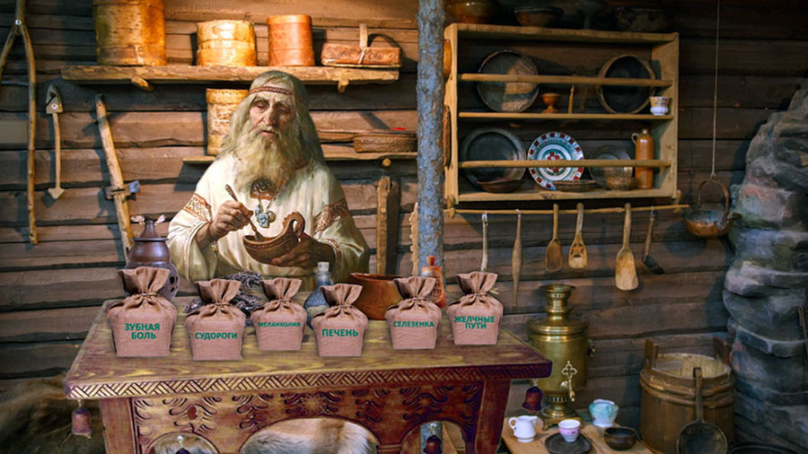
Лечение травами – это наиболее древний способ борьбы со всевозможными болезнями. За тысячи лет своего существования, человеком были найдены и изучены целебные свойства сотен лекарственных растений, способных помочь при том или ином заболевании. За долгую историю, было создано множество эффективных рецептов, многие из которых дошли и применяются в народной медицине и в наши дни.
В рамках реализации данного проекта для формирования у детей представлений о лекарственных растениях , о правилах их сбора, хранения и применения была проведена следующая работа:

Slide 3
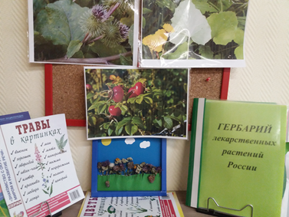
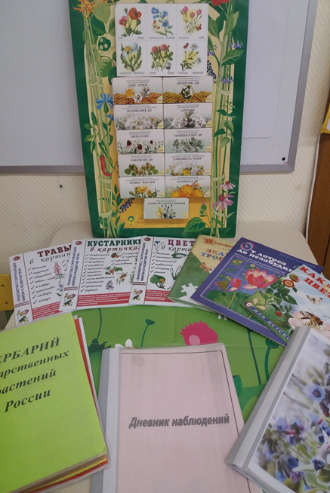
Предварительная работа:
Проведена работа по сбору лекарственных растений для гербария
воспитанниками и их родителями.
Оформила уголок , где выставлены дидактические игры о лекарственных растениях. подобраны книги, альбомы, энциклопедии с яркими иллюстрациями лекарственных трав и цветов

Slide 4
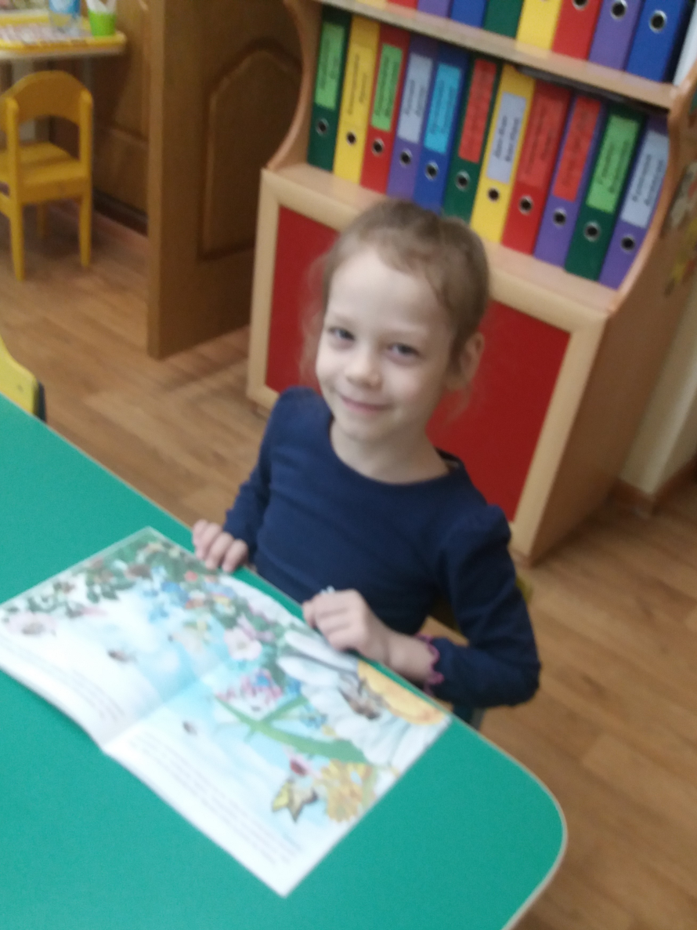
Этапы реализации проекта:
1. Чтение художественной литературы
Читали авторские произведения о природе, о жизни растений, сказки, рассказы, легенды, знакомила детей с устным народным творчеством: пословицами, поговорками, приметами о лекарственных растениях

Slide 5
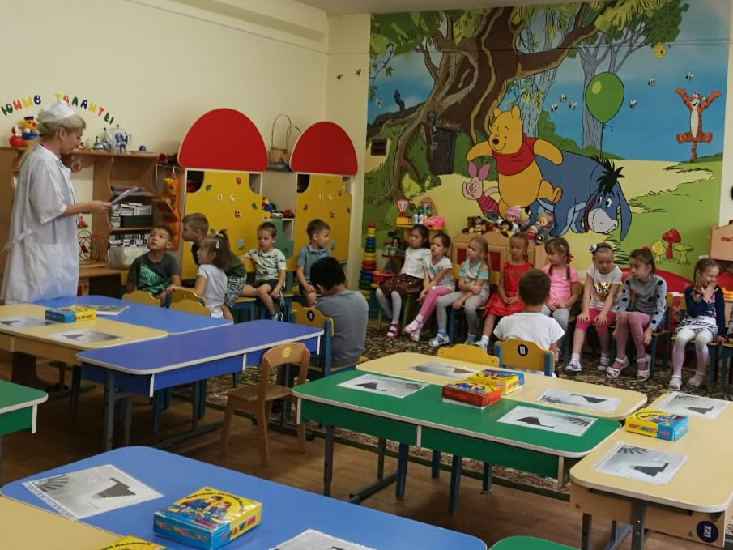
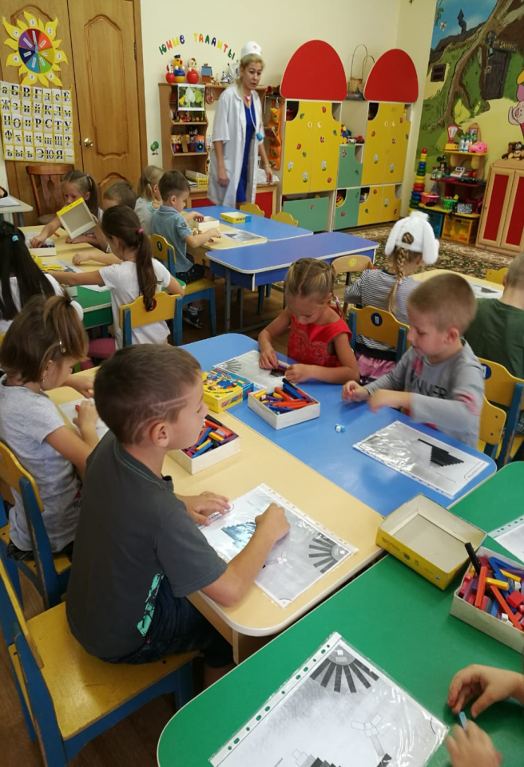
2.Познавательная деятельность:
Занятие на тему: «Лекарственные растения –средство оздоровления организма человека.»

Slide 6
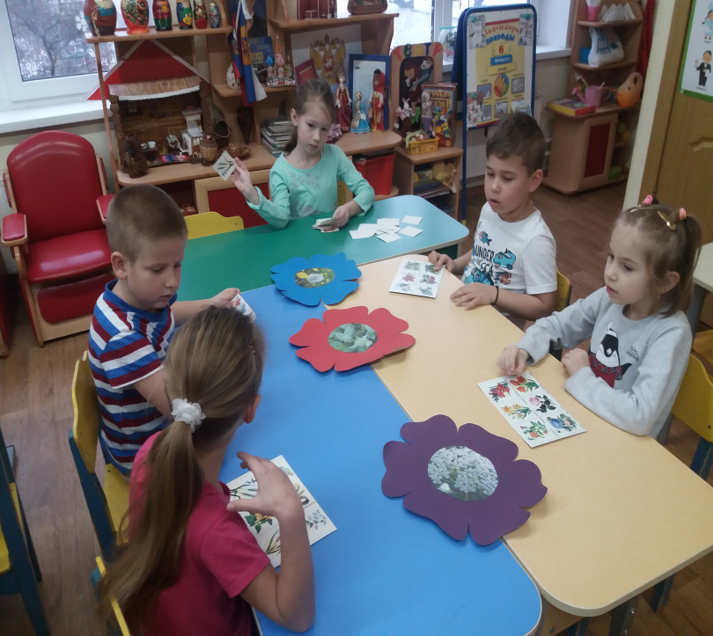
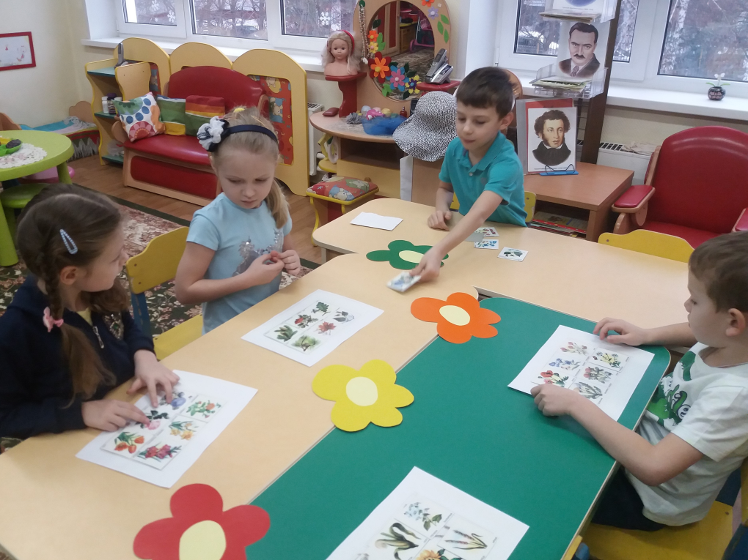
3. Игровая деятельность.
Поиграли в дидактические игры по экологии.
Дидактическая игра рассматривается как игровой метод обучения детей дошкольного возраста.
В процессе игры, полученные ранее знания, систематизируются, уточняются, и закрепляются в сознании ребенка.

Slide 7
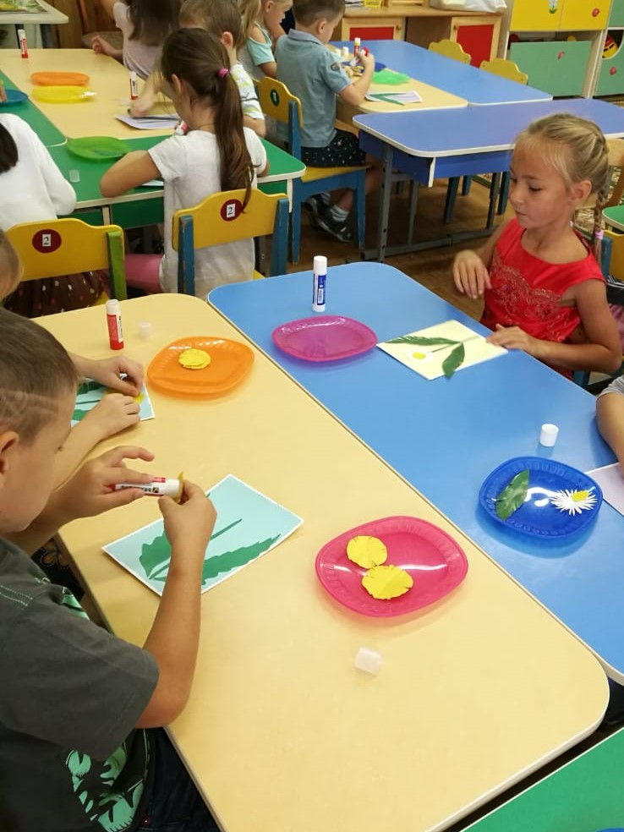
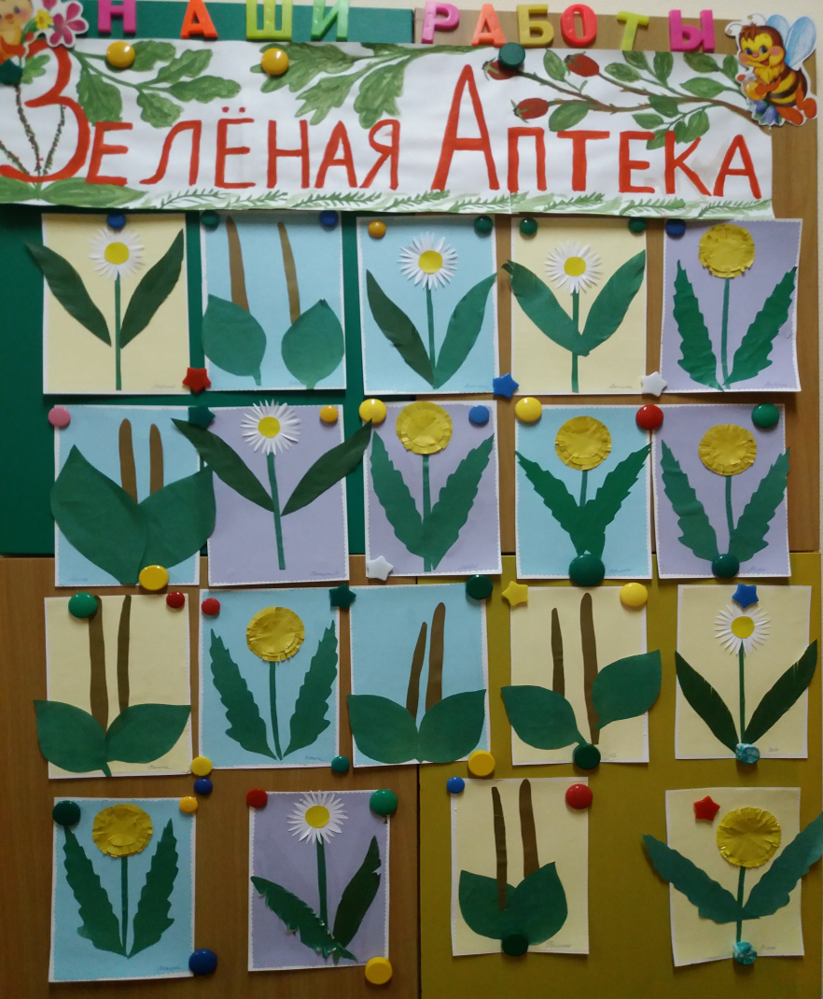
4. Продуктивная деятельность .
Аппликация «Растения для Зеленой аптеки»

Slide 8
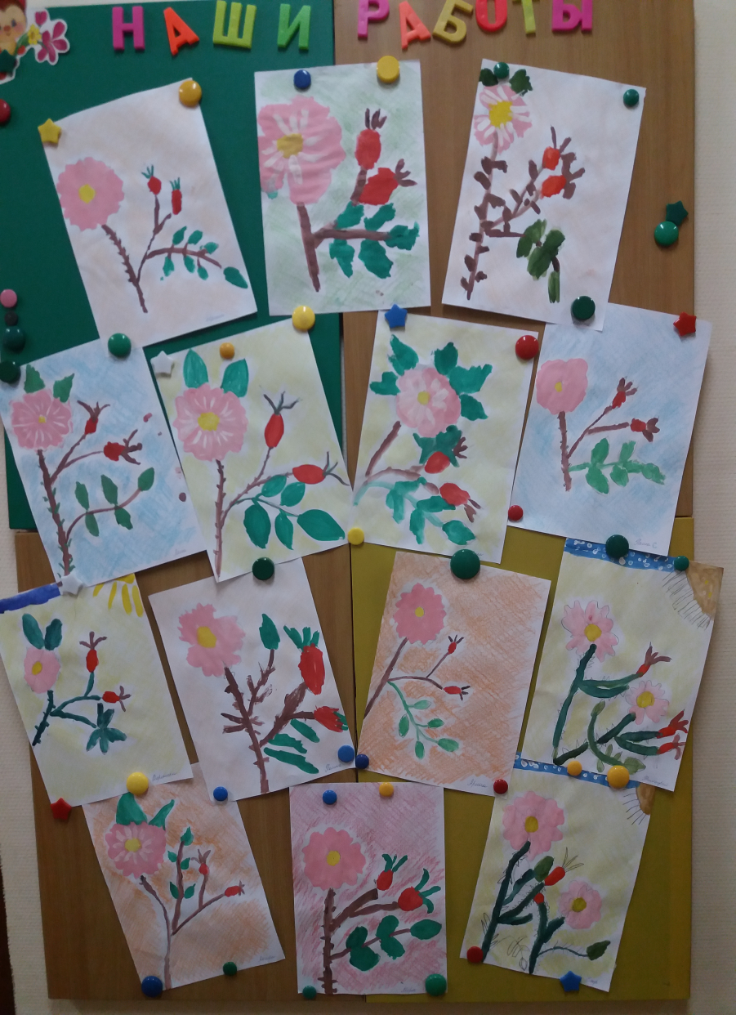
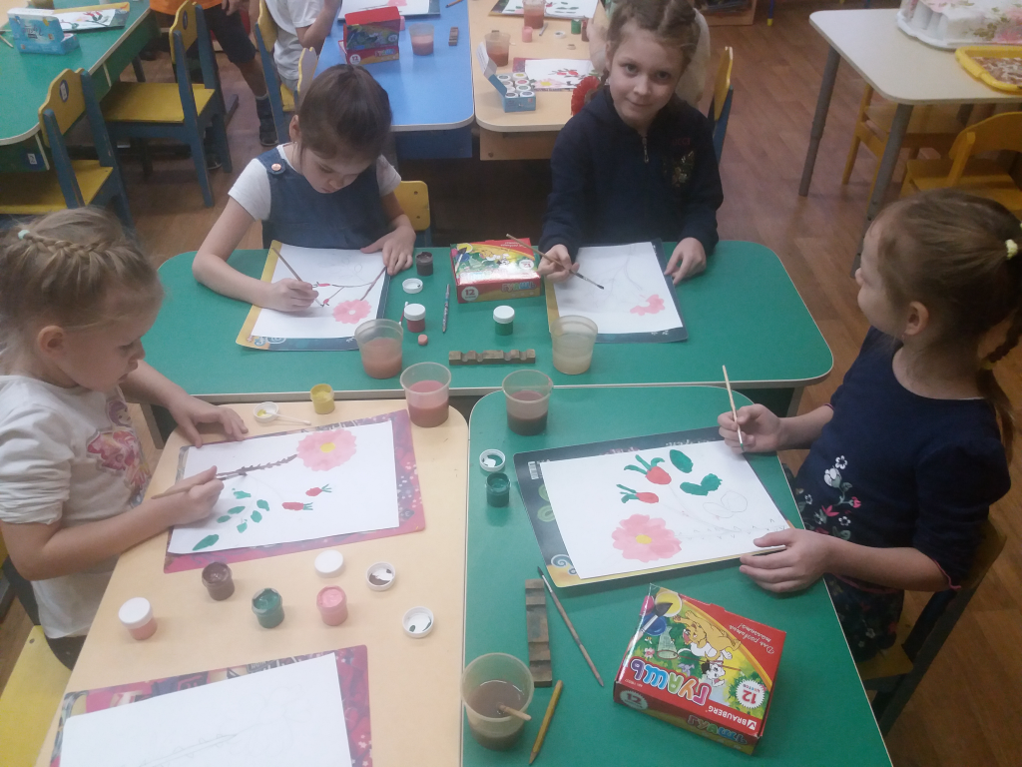
Рисование «Шиповник».

Slide 9
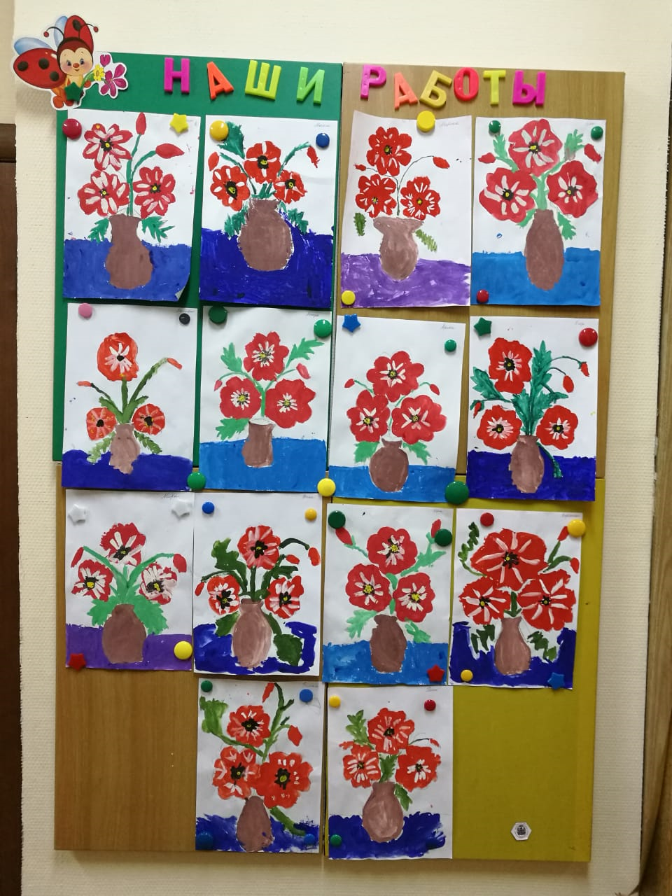
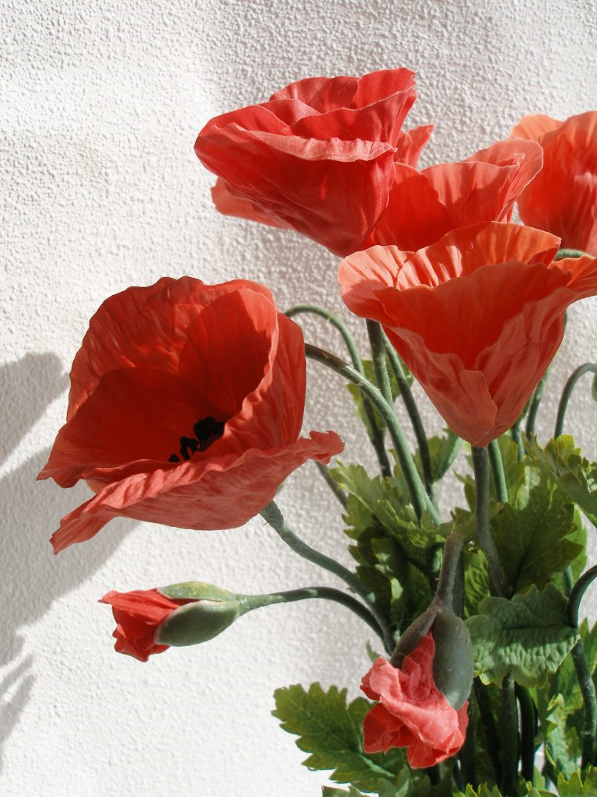
Рисование «Маки».

Slide 10
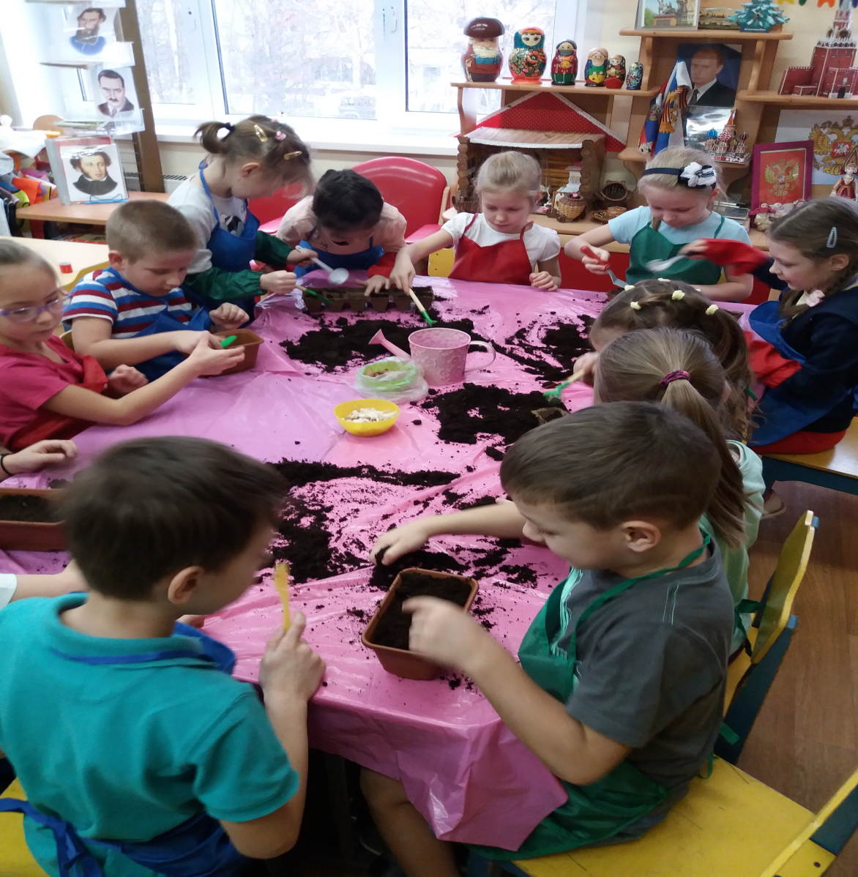
5. Экспериментально-исследовательская деятельность.
Огород на окне.
В процессе проведения эксперимента дети могут не только наблюдать, но и принимать непосредственное участие, что способствует повышению интереса детей к образовательной деятельности.

Slide 11
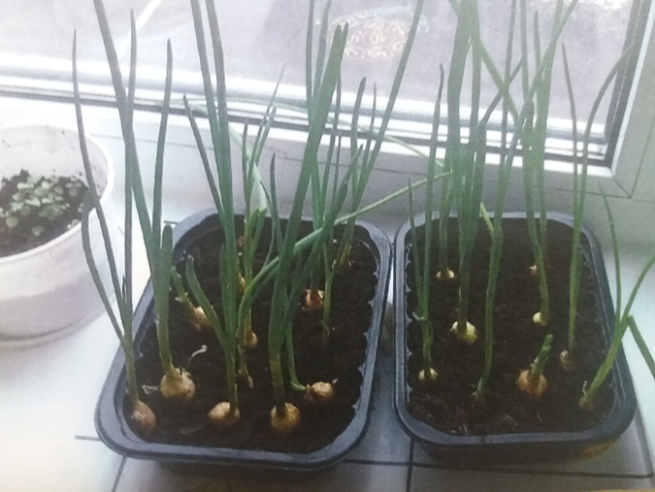
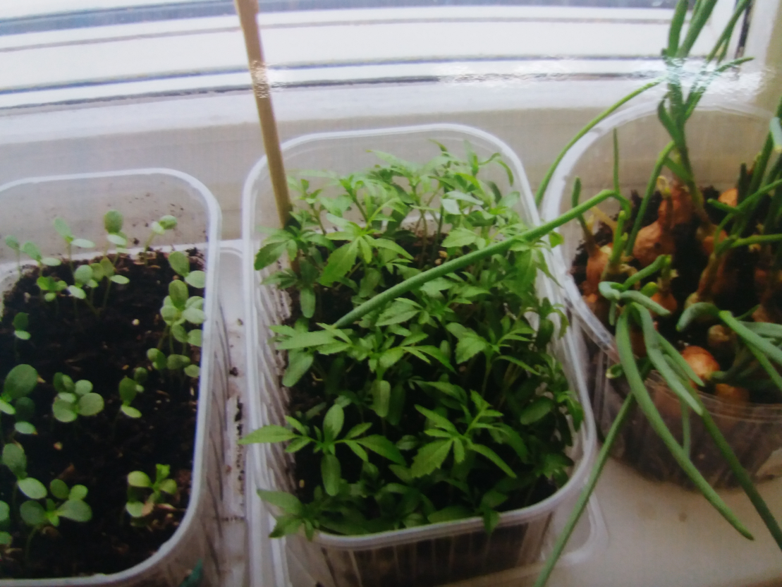
Огород на окне
Опытным путем наблюдали за этапами роста растений, посадили и вырастили полезные: чеснок, лук, календулу.

Slide 12
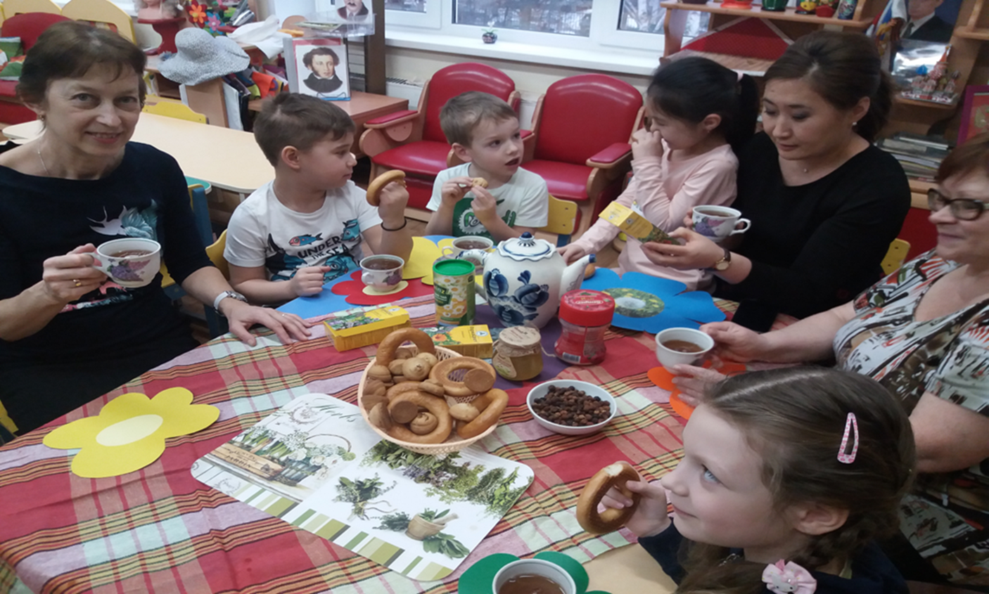
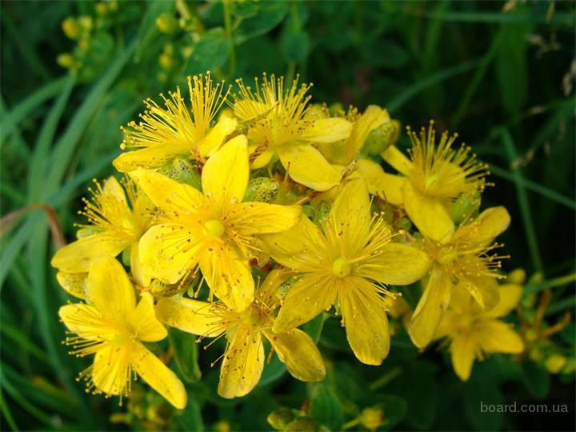
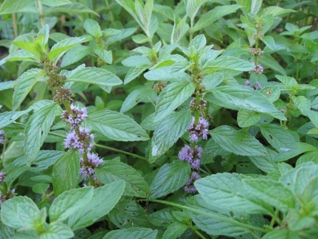
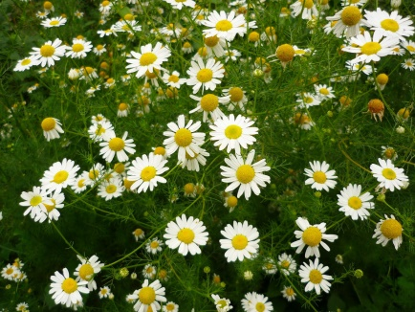
6. Работа с родителями
Семейное чаепитие «Чай пей-не болей»

Slide 13
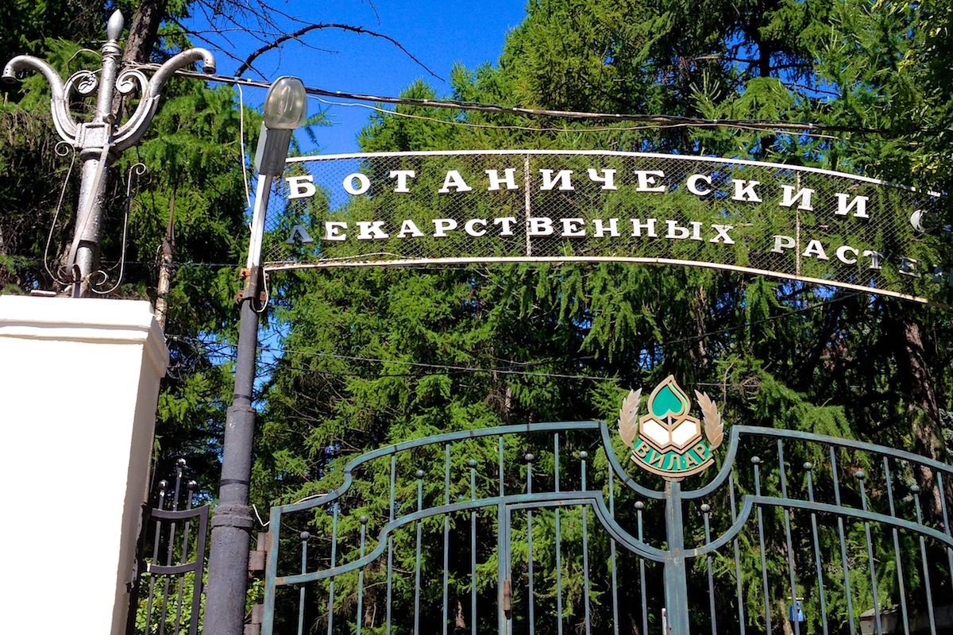
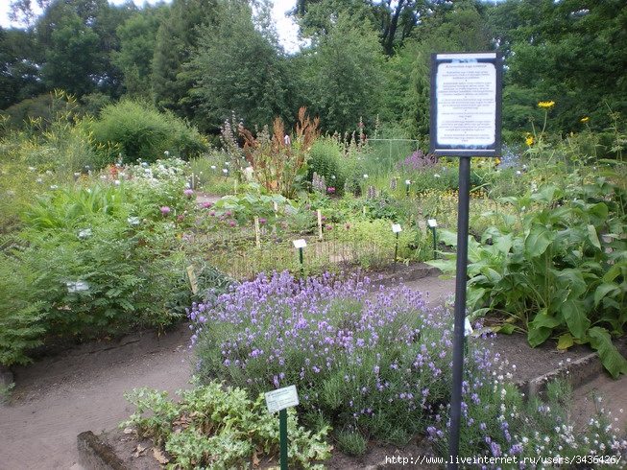
Заключительный этап.
Весной, для расширения и закрепления знаний о лекарственных растениях, произрастающих на территории нашей огромной страны, нами, совместно с родителями, была совершена экскурсия в Ботанический сад лекарственных растений ВИЛАР.

Slide 14
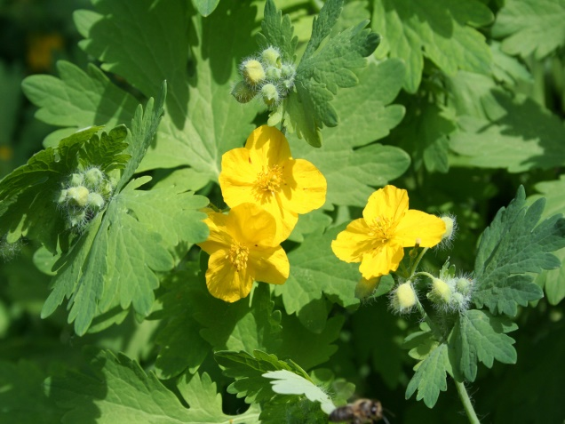
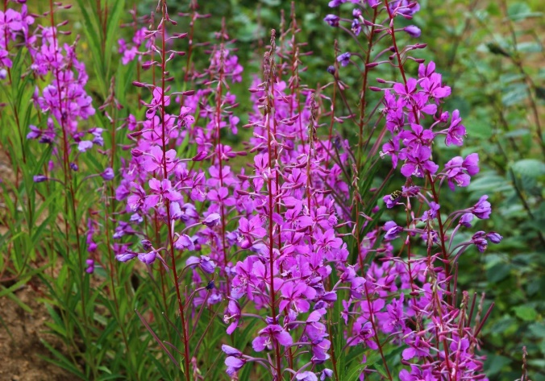
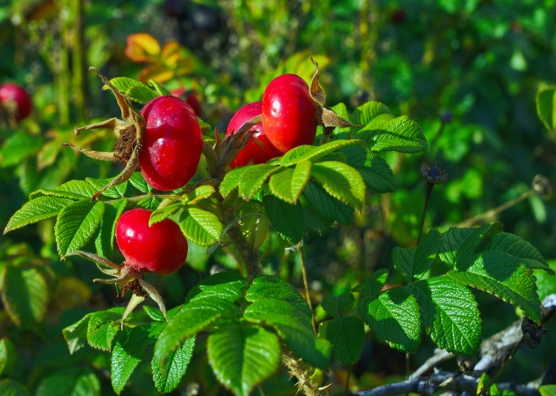
Заключение.
В результате проделанной работы дети научились распознавать лекарственные растения по внешним признакам, узнали о лечебных свойствах этих растений, о способах их сбора и хранения. Закрепили знания о том, что человек является, непосредственной частью природы и должен любить и беречь ее.

